Slide 1
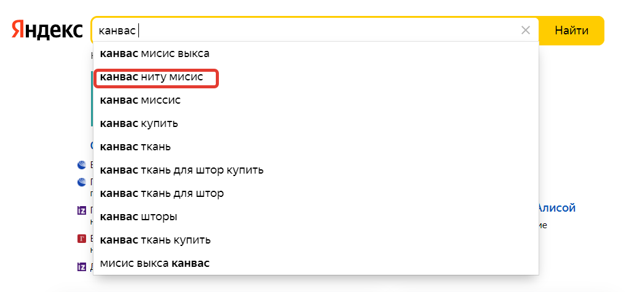
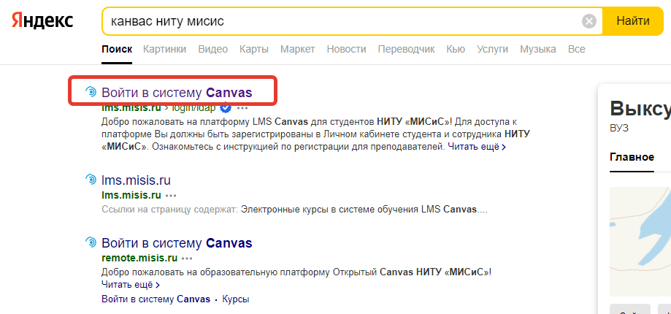
Для поиска платформы LMS Canvas

Slide 2
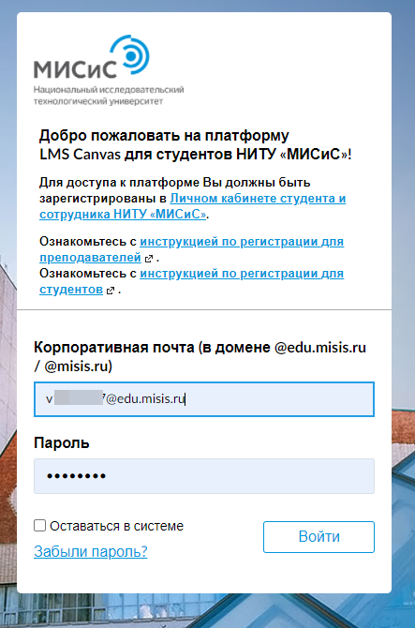
В открывшемся окне необходимо ввести
свою корпоративную почту
и пароль
Они едины для:
Личного кабинета НИТУ МИСиС - https://login.misis.ru/
LMS Canvas - https://lms.misis.ru/
Microsoft Teams - https://login.microsoftonline.com/

Slide 3
Для регистрации на курс необходимо перейти по ссылке,
которую вам даст преподаватель дисциплины,
нажать «Зарегистрировать на курсе»,
ввести логин и пароль (если вы еще не вошли на платформу Канвас)
и нажать «Перейти к курсу».
Пример ссылки: https://lms.misis.ru/enroll/MN69HX

Slide 4
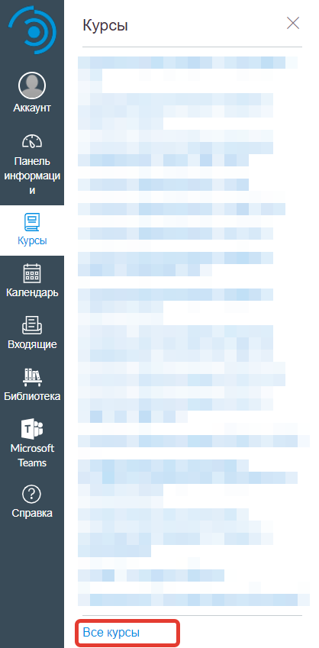
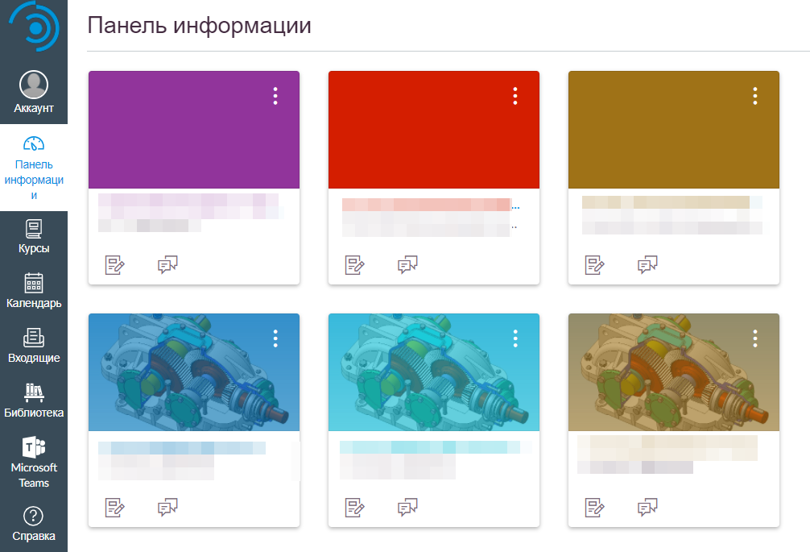
Все курсы, на которые вы были зарегистрированы, можно найти в «Панели информации» или «Курсы».

Slide 5
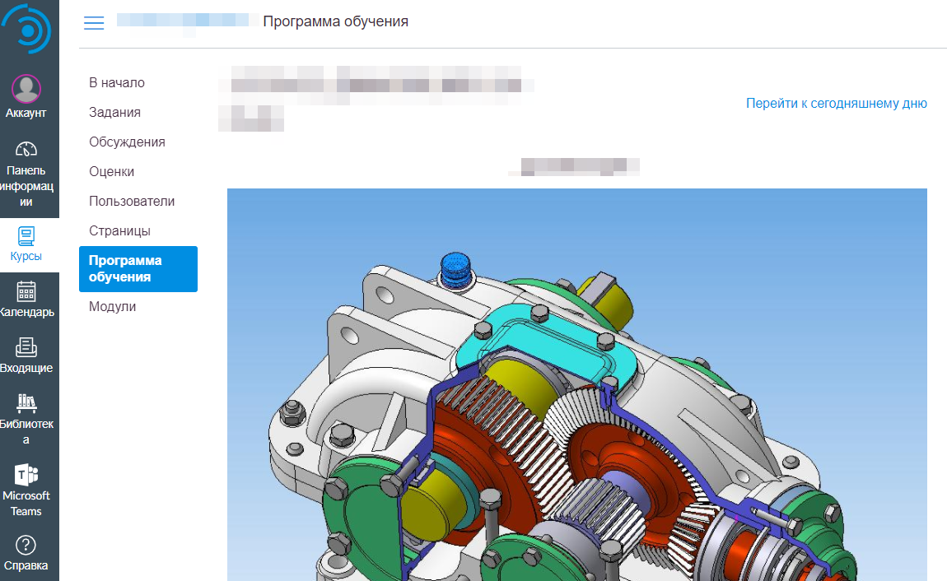
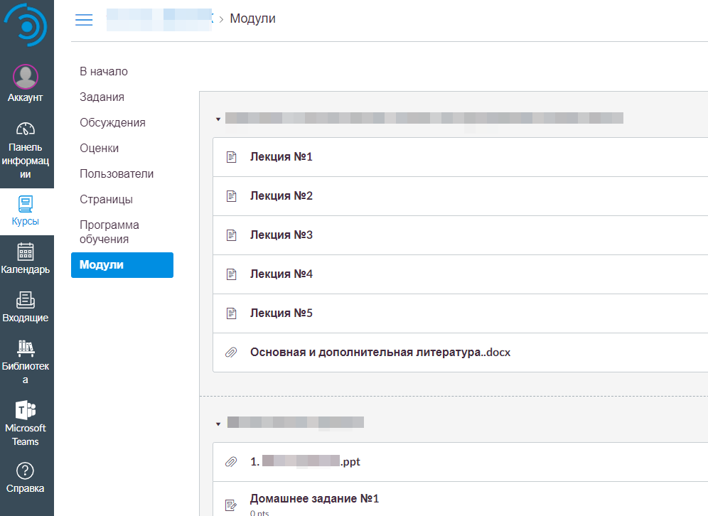
С программой обучения, выбранного курса, вы можете ознакомиться на соответствующей вкладке.
Во вкладке «Модули» вы можете ознакомиться со всем материалом курса.

Slide 6
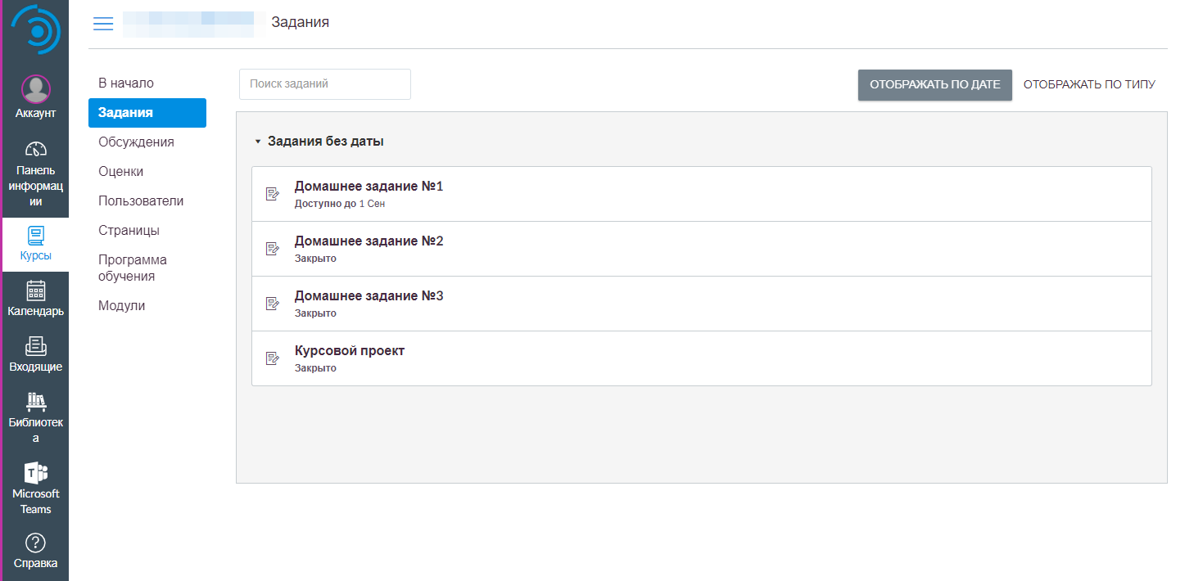
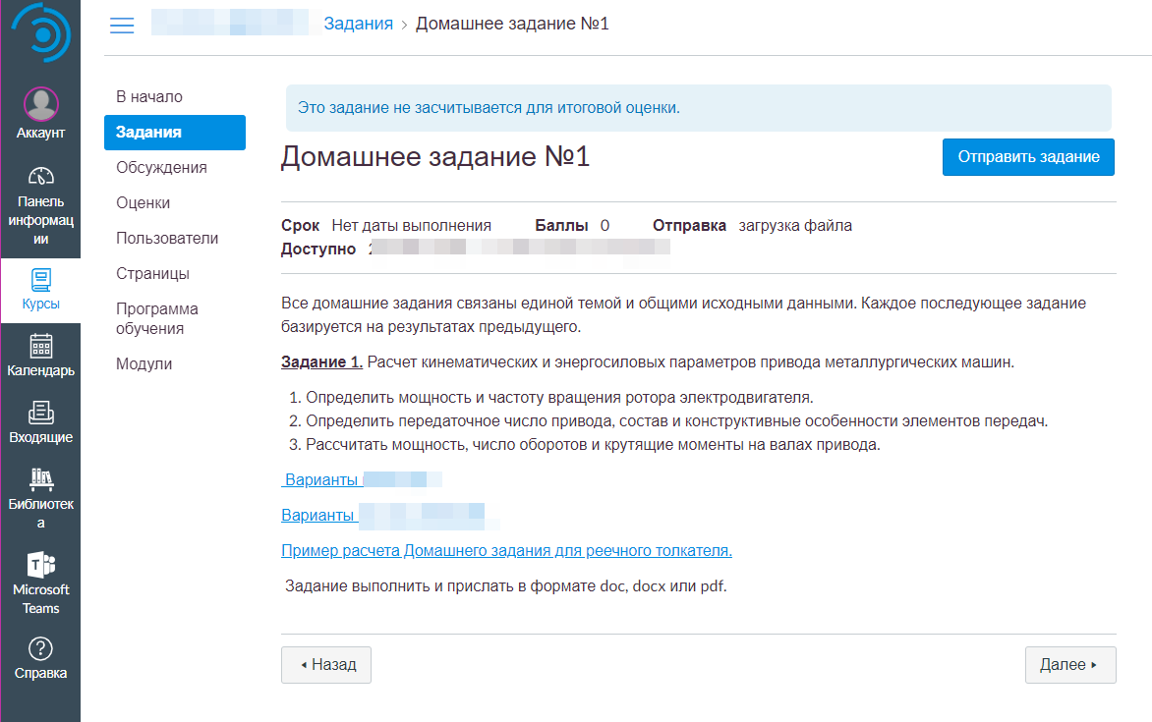
Все задания отображаются во вкладке «Задания».

Slide 7
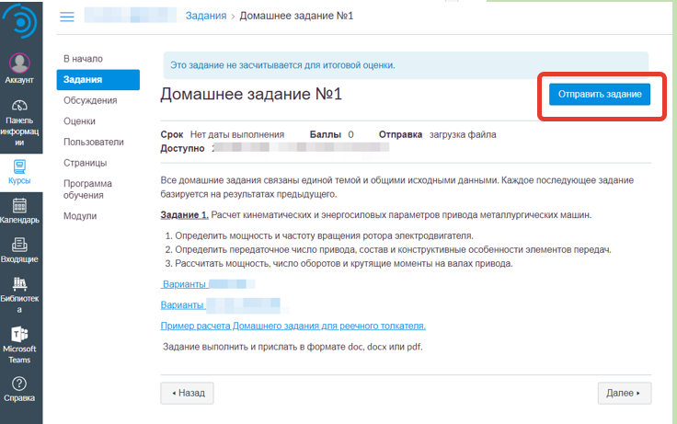
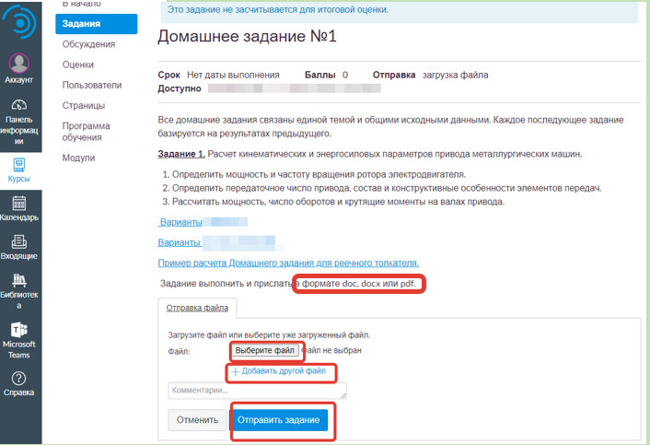
Для отправки выполненного задания необходимо нажать «Отправить задание
Рекомендовано внимательно прочитать в каком формате необходимо прикрепить файл, выбрать его (есть возможность прикрепить несколько файлов), можно добавить комментарий. Далее необходимо нажать «Отправить задание».

Slide 8
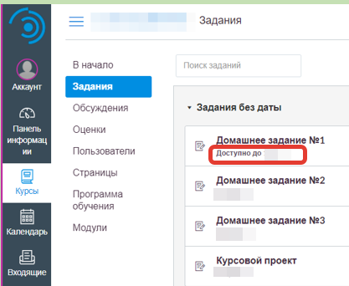
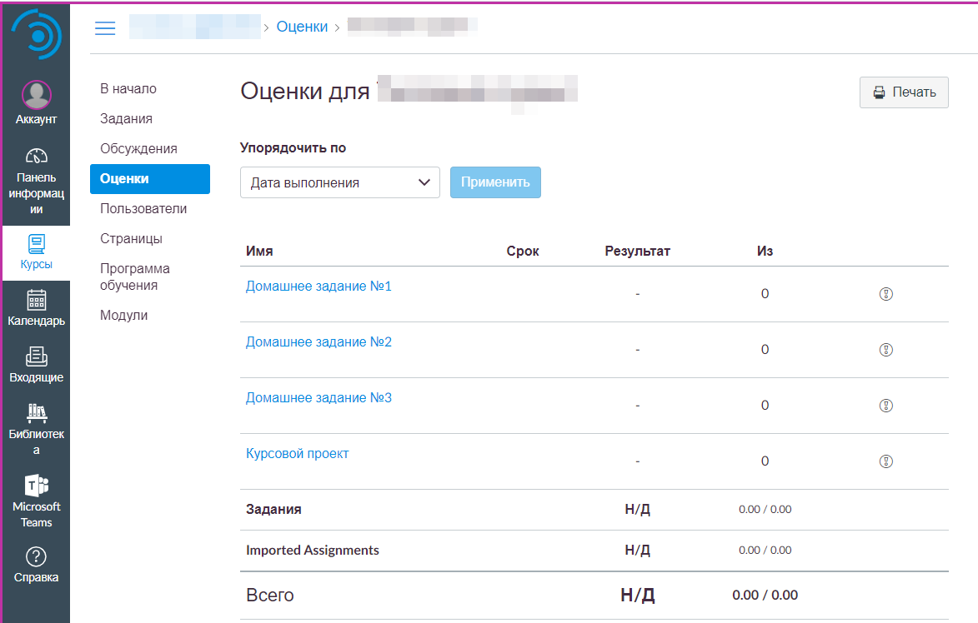
Убедительная просьба обращать внимание на сроки выполнения заданий.
Оценки за выполненные задания или замечания преподавателя к ним можно найти во вкладке «Оценки»

Slide 9
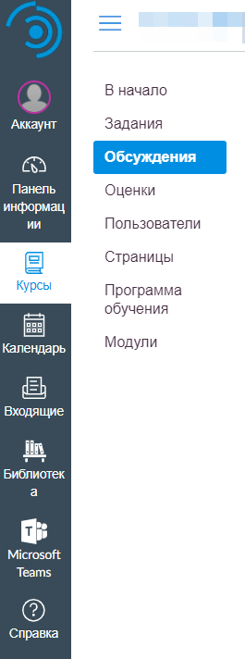
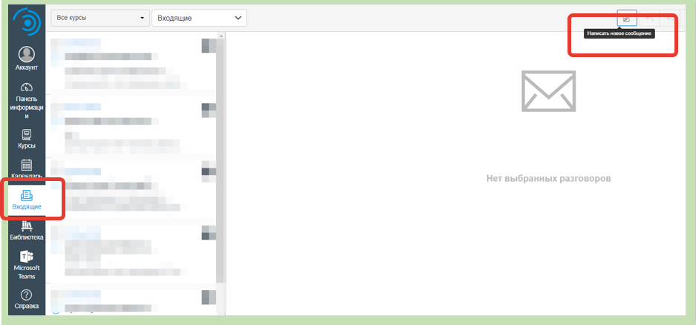
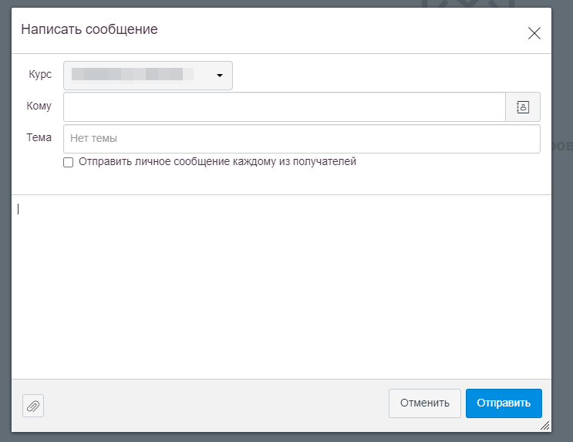
Появившиеся в ходе обучения вопросы можно опубликовать во вкладке «Обсуждения»
или же написать письмо, выбрав курс и получателя

